Slide 1
Виробнича (зі спеціалізації) практика в ШДС № 802 “Паросток”
Студентка групи ДОм 2-17-2.0з
Ільєнко Т.П.

Slide 2
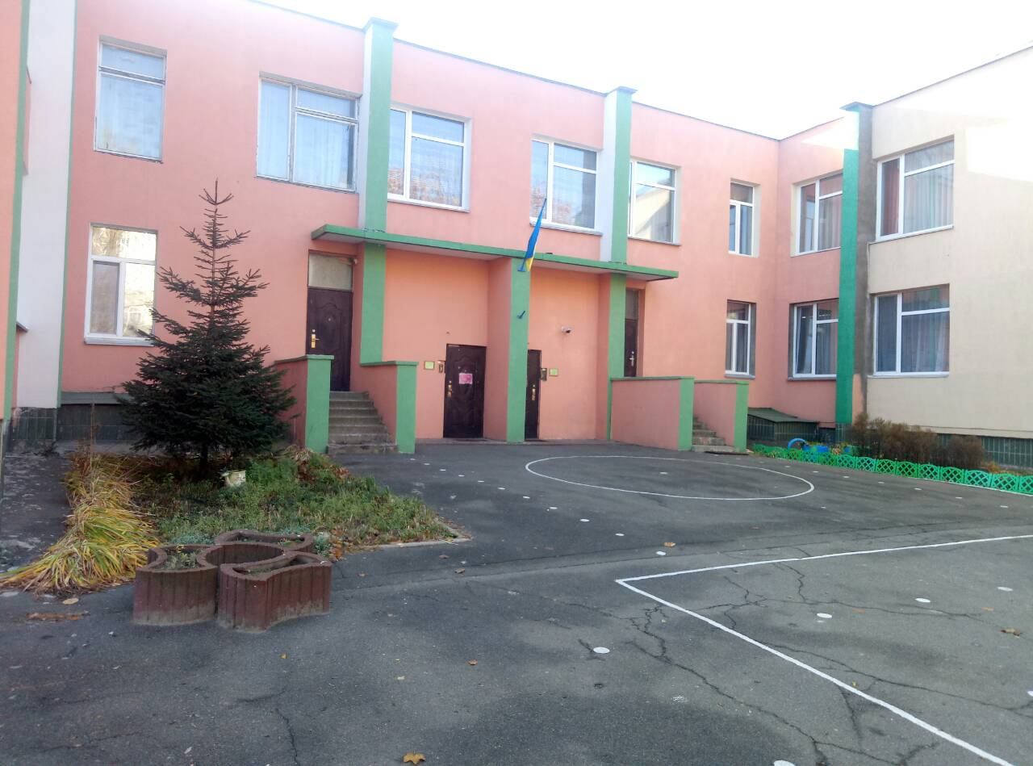
Загальні відомості
ШДС №802 “ПАРОСТОК”
Адреса: Западинська, 11, Київ, 04123
Тел.: 044 433 8770
Email: parostok802@gmail.net
Режим роботи: пн-пт з 7.00 до 19.00
Відкрився в 1989 році
У закладі № 802 функціонує 13 груп:
- 5 груп молодшого віку (від 3-4 років)
- 5 груп середнього віку (від 4-5 років)
- 3 групи старшого віку (від 5-6 років)
В дошкільному закладі облаштовані приміщення:
- методичний кабінет;
- медичний кабінет;
- харчоблок;
- музична зала;
- спортивна зала;
- ігрові майданчики для кожної вікової групи;
- спортивний майданчик;
- комп'ютерний кабінет.

Slide 3
Аналіз освітньої політики з питань впровадження ІКТ
Використання ІКТ в управлінській діяльності
Робота в освітній мережі ;
Створення бази даних працівників ДНЗ, дітей та батьків;
Робота з документацією (звіти, інформація в різні органи,накази, довідки тощо)
Участь у форумах, чатах, конференціях;
Опрацювання нормативно-правової документації шляхом використання Інтернет;
Створення портфоліо педагогічних працівників;
Оформлення внутрішнього контролю за службами в електронному вигляді.

Slide 4
Використання ІКТ у методичній роботі
Оформлення ділової документації;
Проведення контрольно - аналітичної діяльності(підготовка схем аналізу, обробка даних, результативність у вигляді графіків, діаграм (атестація педагогів, рівень знань дітей з різних розділів програми тощо);
Робота в мережі Інтернет з питання самоосвіти та накопичення інформаційного матеріалу.
Оформлення атестаційних матеріалів;
Розробка презентацій до семінарів, методичних об’єднань, конференцій, педагогічних рад, консультацій для вихователів;
Використання мультимедійного супроводу в роботі з дітьми на заняттях, під час проведення свят та розваг, режимних моментів; у роботі з батьками (під час проведення консультацій, батьківських зборів, Днів відкритих дверей тощо);
Оформлення картотеки періодичних видань, облік методичної та художньої літератури;
Оформлення стендів, інформаційних куточків;
Оформлення буклетів,матеріалів для участі в різноманітних конкурсах.
Накопичення ілюстративних матеріалів для випуску санбюлетнів, порад для батьків, оформлення презентацій, буклетів.

Slide 5
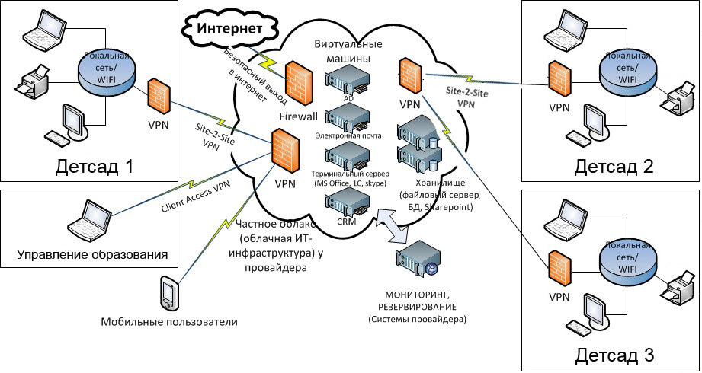
ІТ інфраструктура ШДС«Паросток» : 13 ноутбуків, 2 інтерактивні дошки, 3 МФУ, 13 телевізорів, 13 аудіо систем.
РЕКОМЕНДАЦІЇ: Для ефективної роботи мережа повинна бути реалізована за наступною схемою:

Slide 6
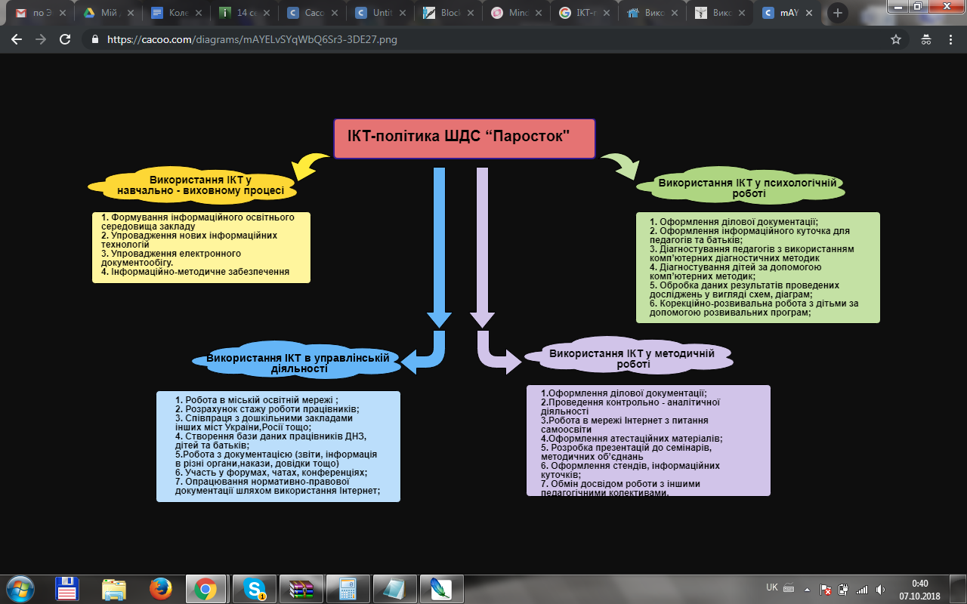
https://cacoo.com/diagrams/jBDqyUNsPbLCaKQ0/FBC8E

Slide 7
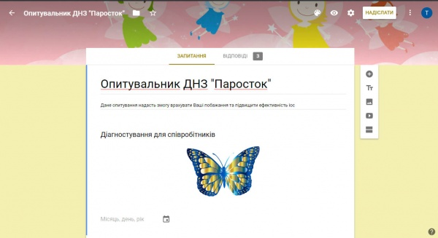
Анкета для визначення рівня ІКТ компетентності вихователів
https://drive.google.com/open?id=1tIxG07Vk-YG14dJOkj6ftHwzDseD4icziAGmwmXtzr4

Slide 8
Аналіз результатів анкетування
Аналіз результатів анкетування показав, що 52% вихователів мають високий рівень і успішно застосовують ІКТ в роботі. 37% вихователів мають середній рівень. Вміють користуватися деякими технологіями, але не дуже хочуть застосовувати їх у роботі. Користуючись тільки месенджерами типу VIBER. 11% мають низький рівень, погано володіють комп’ютерними технологіями. Це пов’язано з насамперед з їхнім віком.

Slide 9
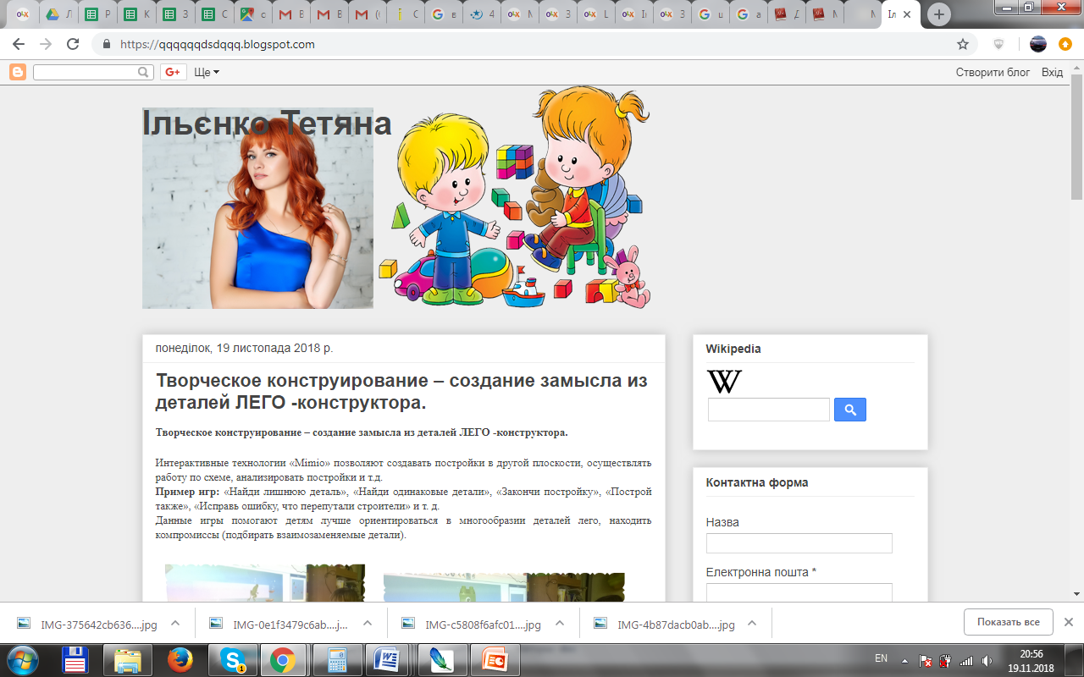
Створила БЛОГ - Інформаційно-комунікаційні технології і ЛЕГО
https://qqqqqqdsdqqq.blogspot.com/

Slide 10
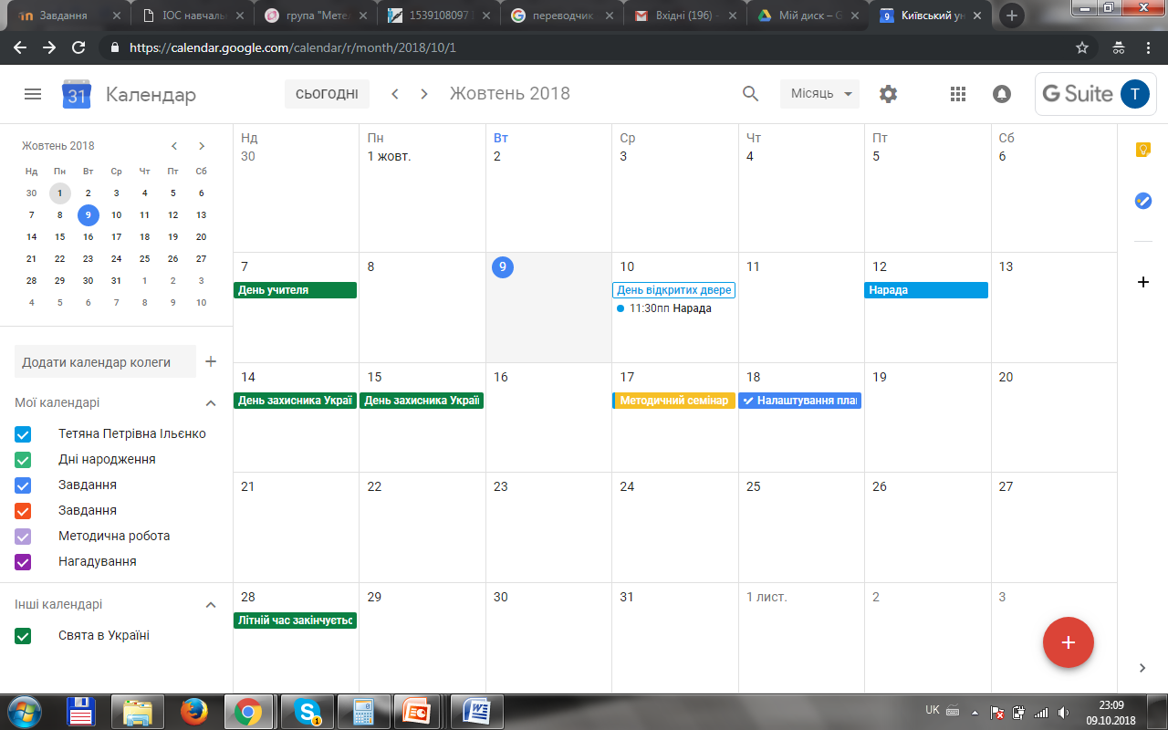
Гугл- календар для співробітників з подіями, що відбуватимуться в НЗ

Slide 11
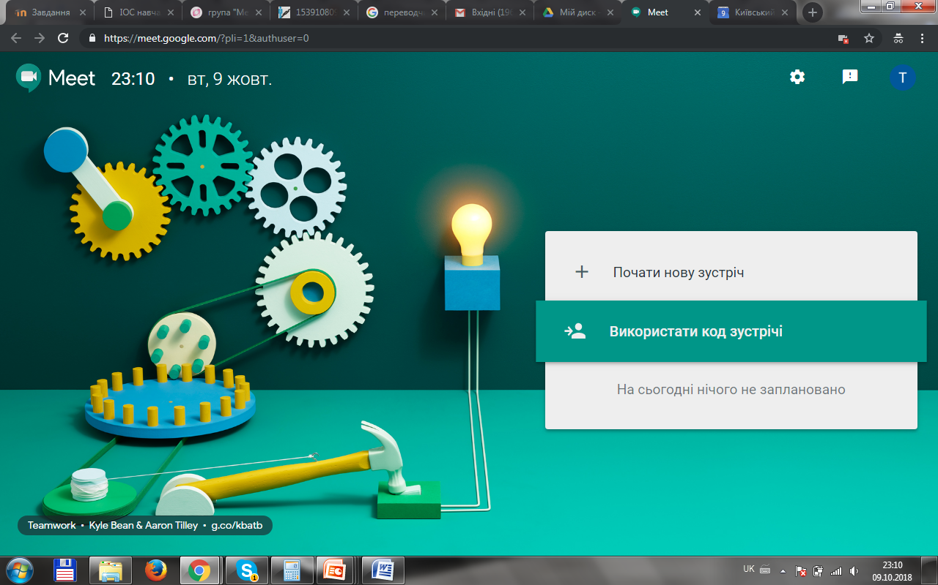
Проведення онлайн наради

Slide 12
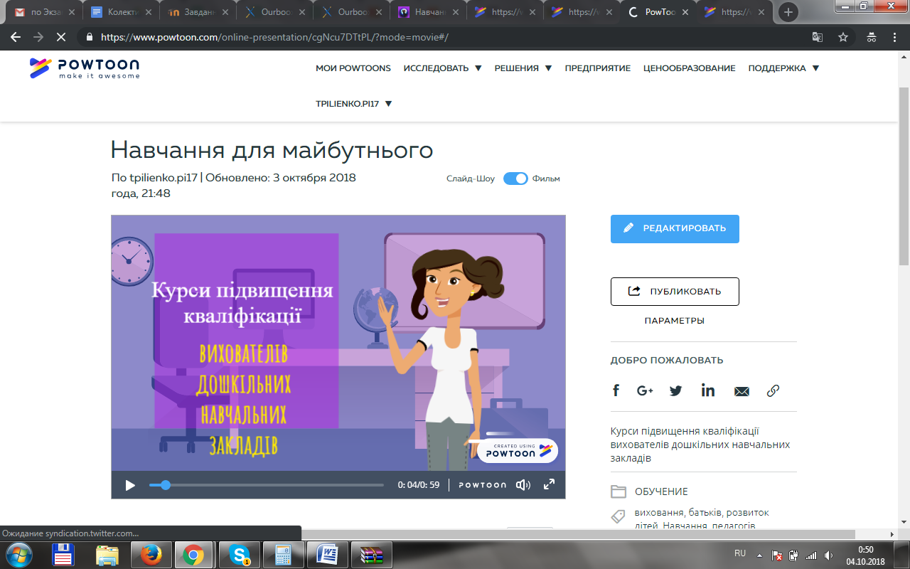
Розробили власний електронний навчальний ресурс для підвищення кваліфікації вихователів закладу освіти на тему: “ Курси підвищення кваліфікації з ІКТ-політики для вихователів ДНЗ”
https://www.youtube.com/watch?v=hp1R1uI9uZ4&rel=0

Slide 13
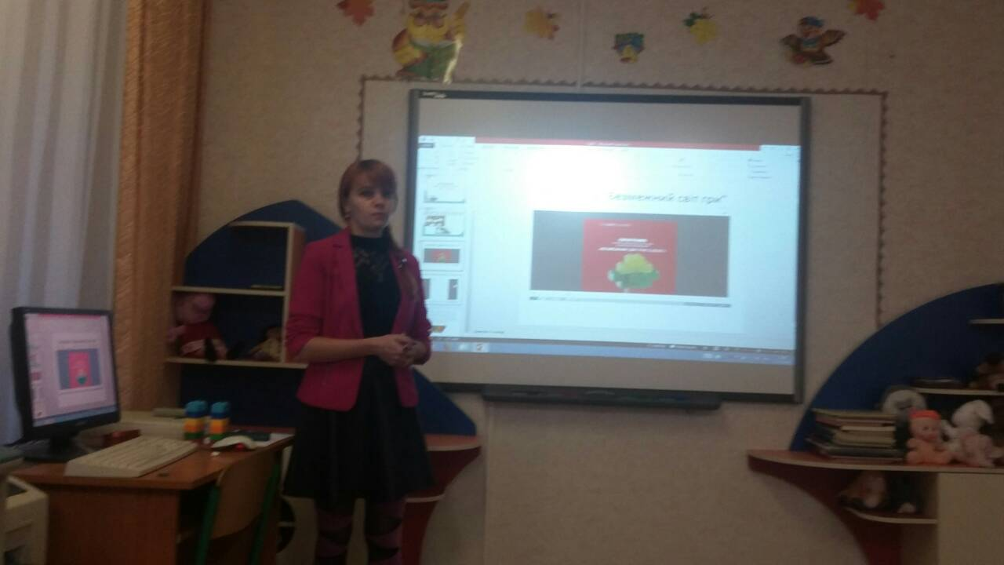
Семінар на тему: Інформаційно-комунікаційні технології і ЛЕГО- конструювання в практичній діяльності ЗДО

Slide 14
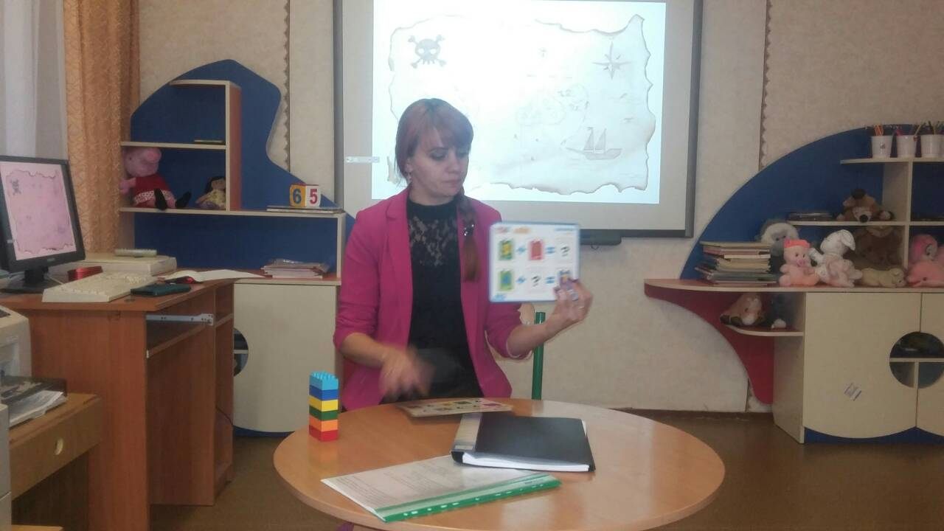

Slide 15
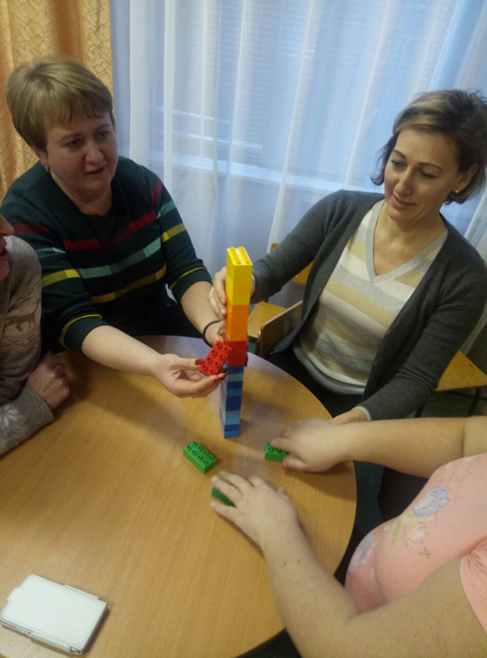
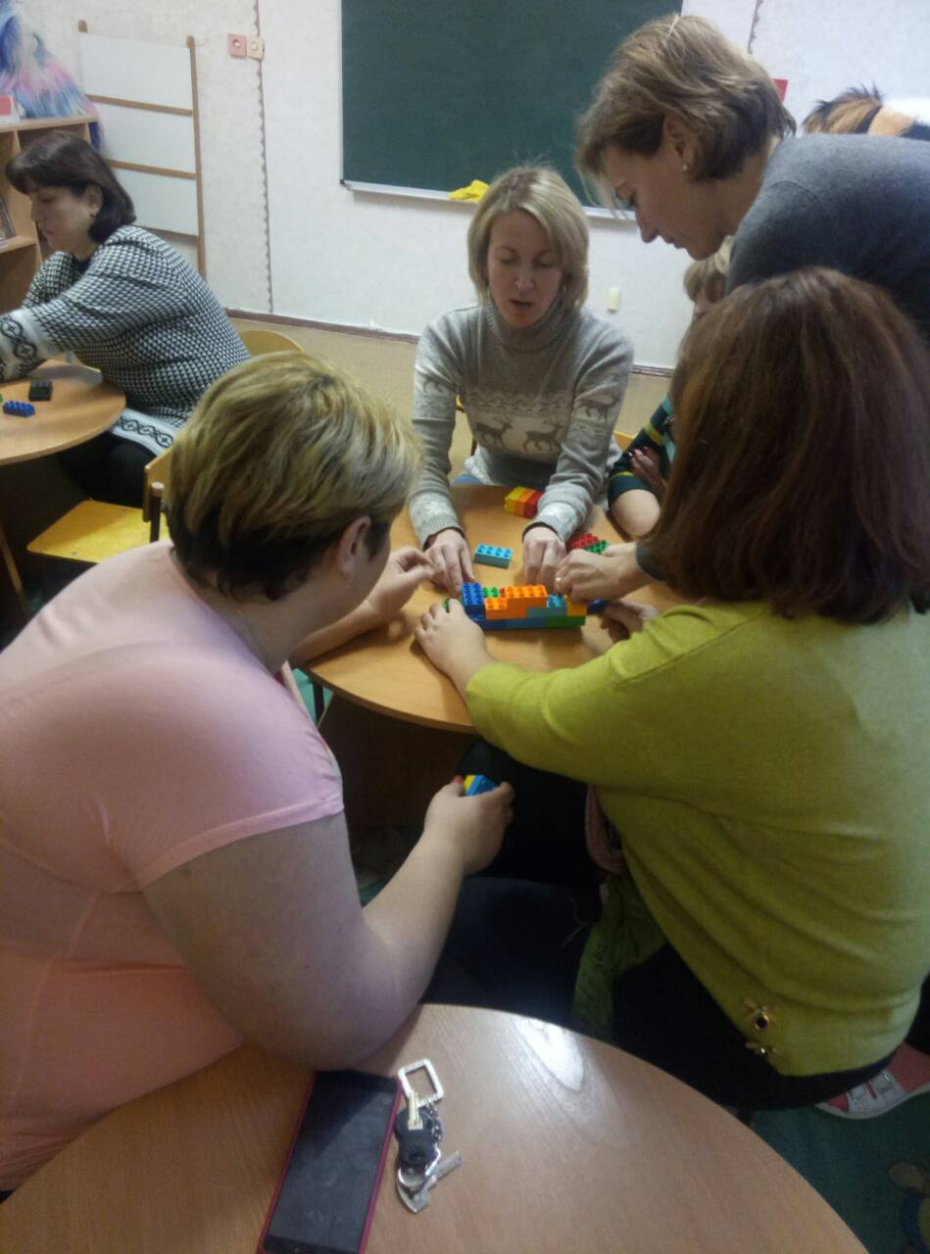

Slide 16
МЕТОДИЧНІ РЕКОМЕНДАЦІЇ
Методичні рекомендації до проектування інформаційного освітнього середовища установи:
Створити комплексну інтегровану модель інформаційно-методичного і технічного забезпечення освітньо-виховного процесу ШДС
Впровадження ІКТ в процеси навчання та управлінську діяльність навчального закладу. Використання Google сервісів. Створені в Google Docs файли документообігу навчально- виховного закладу легко інтегруються на сторінки сервісу Google Sites. Використання хмарного сервісу Google Sites для створення такого середовища надає можливість організації різних форм взаємодії педагогів, зокрема, колективної діяльності
Створити банк комп'ютерних навчальних програм, дидактичних і методичних матеріалів по використанню інформаційних технологій в роботі ДНЗ. Створення медіатеки та впровадження локальних мережних навчальних програмних комплексів
Запровадити форми взаємодії співробітників, вихователів, батьків
Підвищити зацікавленість батьків у взаємодії їх з ДНЗ. Наприклад, це форуми, проведення онлайн консультацій, онлайн конференцій, онлайн звітів через популярні програми Skуpe, Google Hangouts, Google Talk
Популяризувати діяльність ДНЗ. Створити канал на Youtube - це дозволить розвивати електронну бібліотеку методичних відеоматеріалів за різними напрямками та рівнями доступу.

Slide 17
Методичні рекомендації до модернізації ІТ інфраструктури:
Оновлення технічної бази навчального закладу
Підвищення кваліфікації співробітників для можливості використання ІКТ в роботі
Оновлення сайту закладу. Налаштування зворотніх форм
Розширити інформаційну взаємодію з іншими навчальними закладами

Slide 18
Методичні рекомендації до формування ІК- компетентності співробітників, вчителів, вихователів установи:
Проведення, консультацій, семінарів, тренінги щодо формування ІКТ-компетентності вихователів
Індивідуальні консультації співробітників
Заохочення співробітників щодо формування ІКТ-компетентності
Оволодіння прийомами організації мережевої взаємодії
Вивчення і узагальнення досвіду ефективного використання ІКТ у педагогічній діяльності

